Slide 1
冰的无序结构

Slide 2
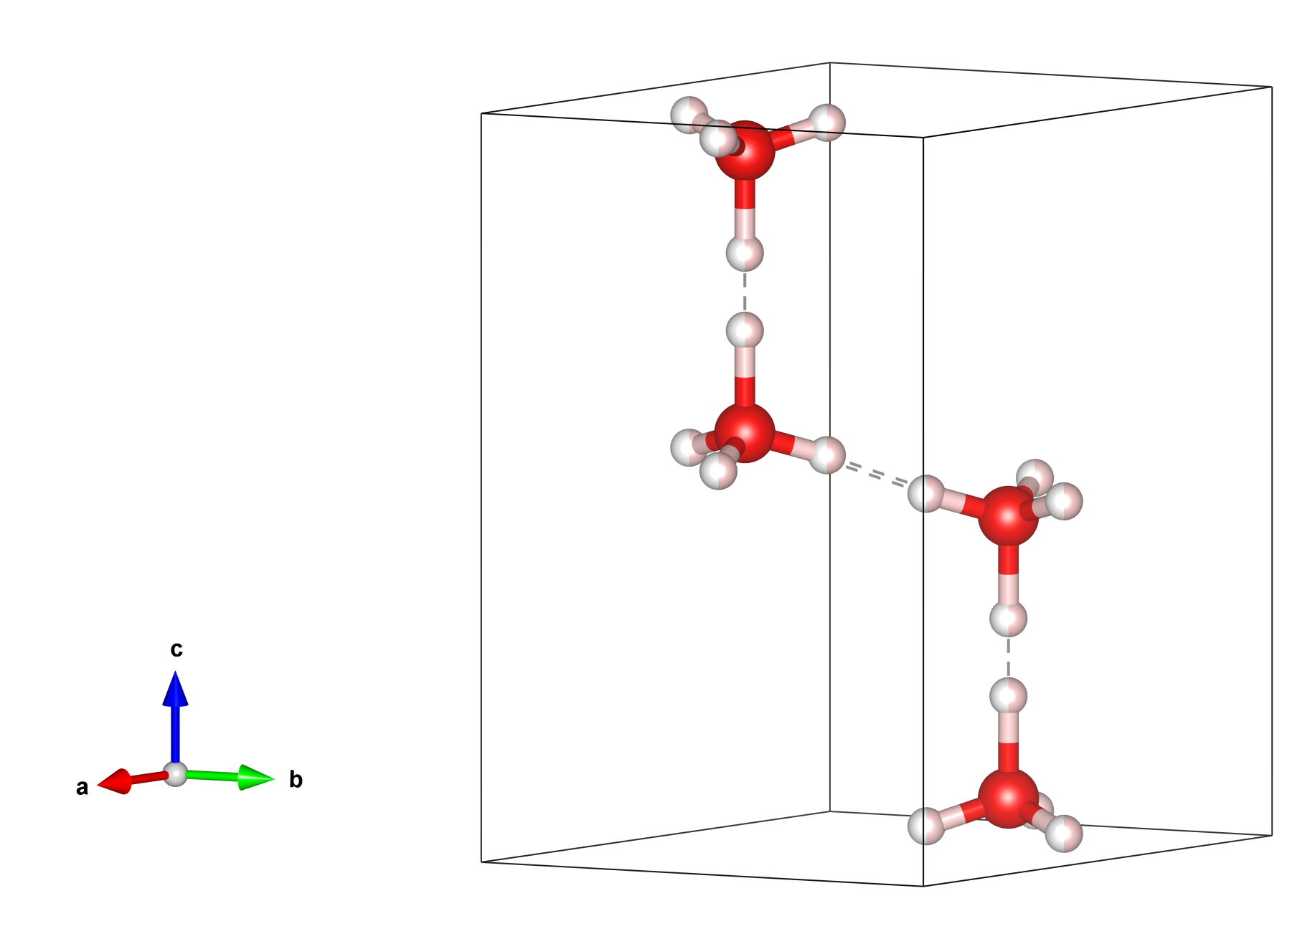
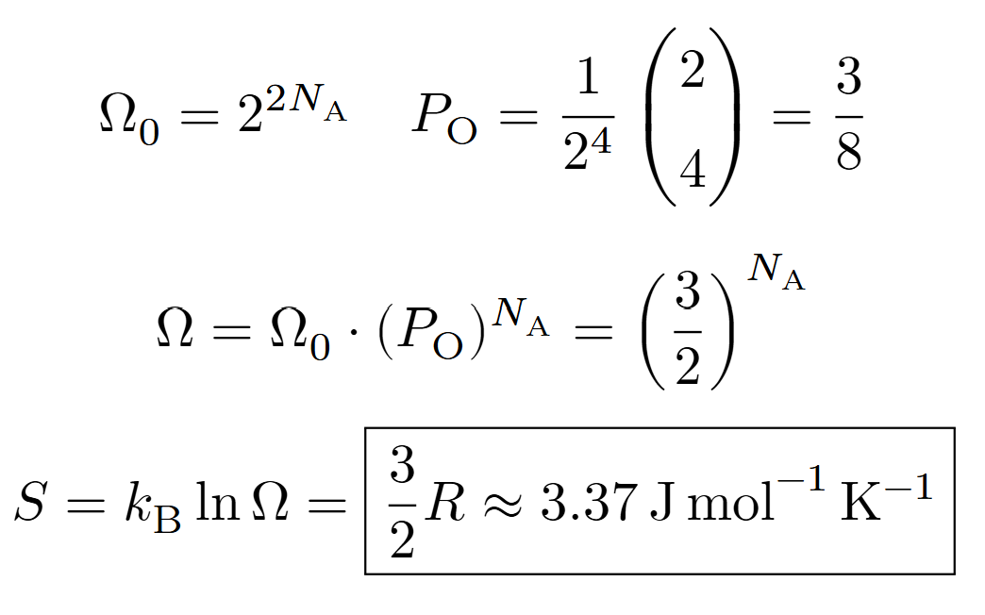
1.氢原子的无序性
冰-I_{h}具有氢无序性
冰-I_{h}的残余熵 鲍林熵
问题？改进？

Slide 3
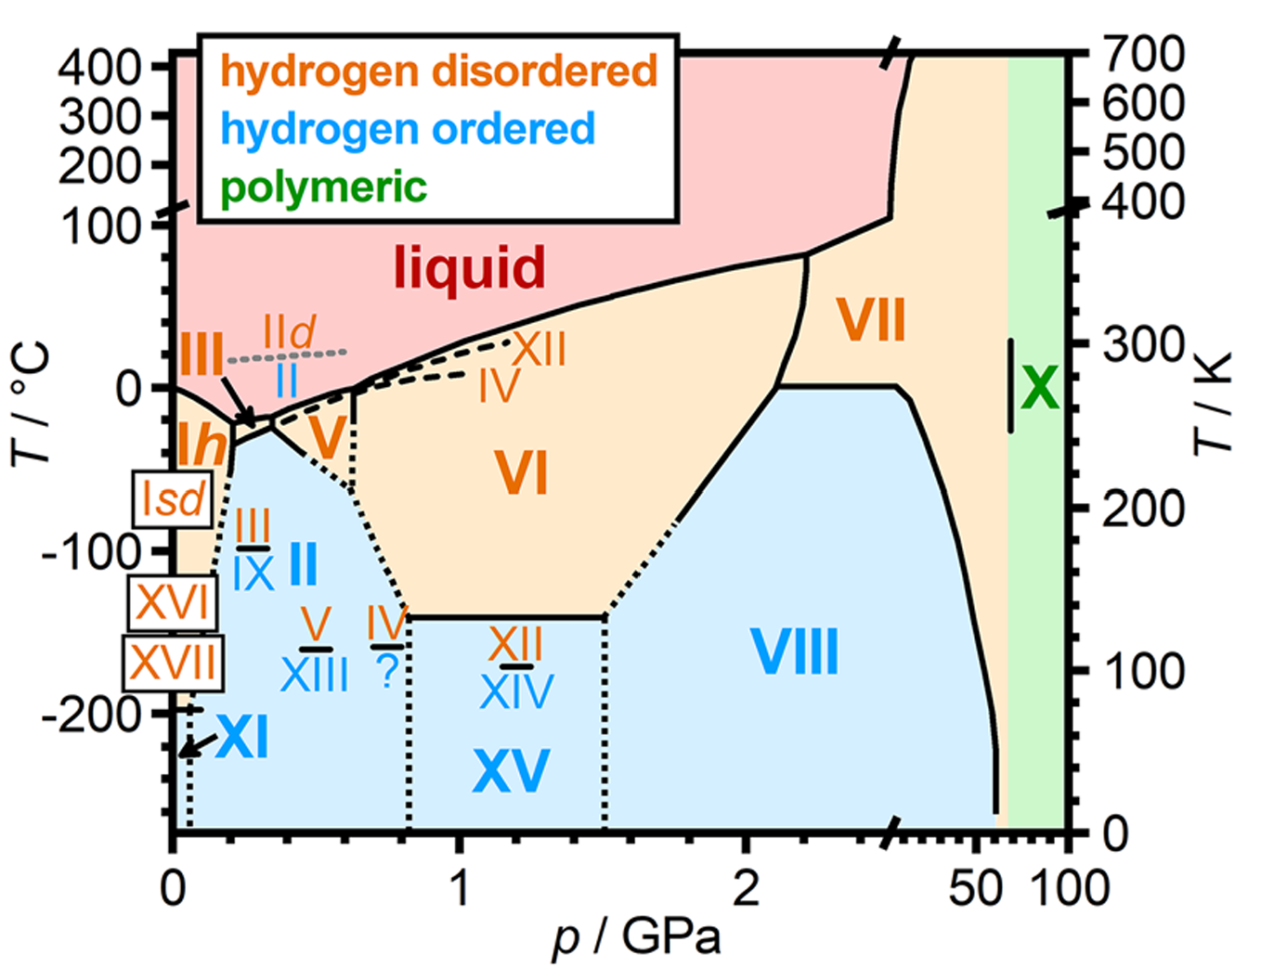
1.氢原子的无序性
冰的氢有序/无序相分类
1. 由液态结晶形成的冰晶型均为氢无序；
2. 氢有序化过程中，氢键网络拓扑结构保持不变；存在一一对应关系（除冰II外）；
3. 压缩冰 VII 至冰 X 时，氢键变为对称氢键。

Slide 4
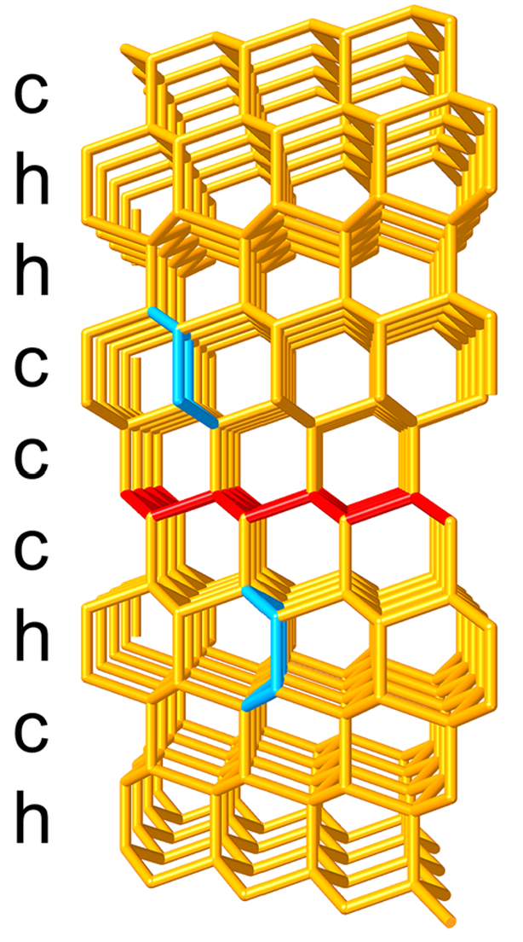
2. 冰 I 型的无序性
1. 不存在纯的立方冰-I_{c}相，总是包含六方相成分，称作无序冰（冰-I_{sd}）；
2. 用立方度衡量立方相的含量；
3. 已经制备出一些具有高阶对称性的冰（如右图所示）。

Slide 5
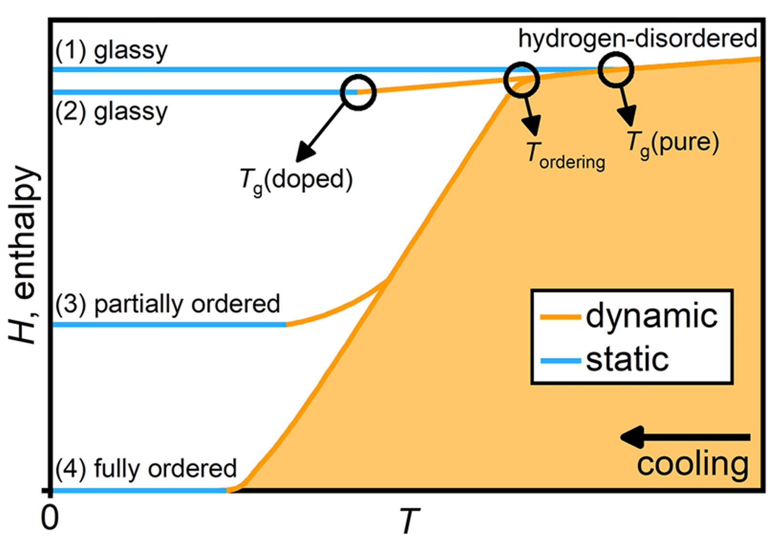
3. 掺杂导致的有序/无序化
向水中掺杂HCl，LiOH等酸或碱可以引导水分子重定向，形成有序度更高的冰晶体；
掺杂剂的影响因素？
溶解度；电离能力；H₃O⁺/OH–的迁移机制；……

Slide 6
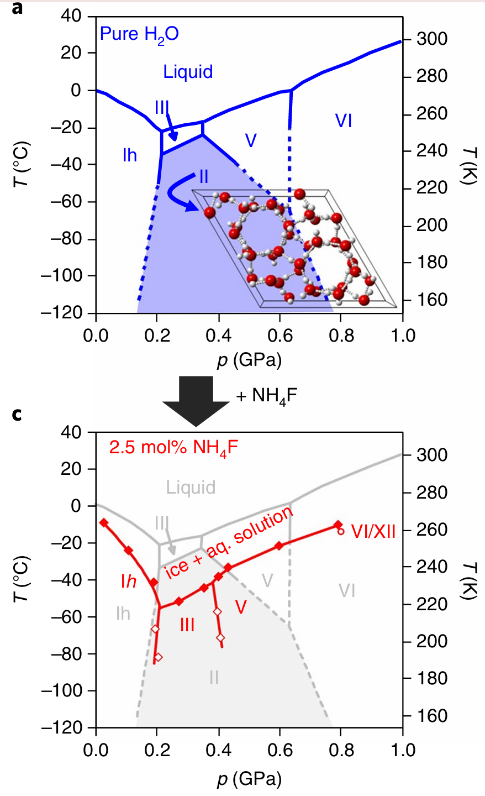
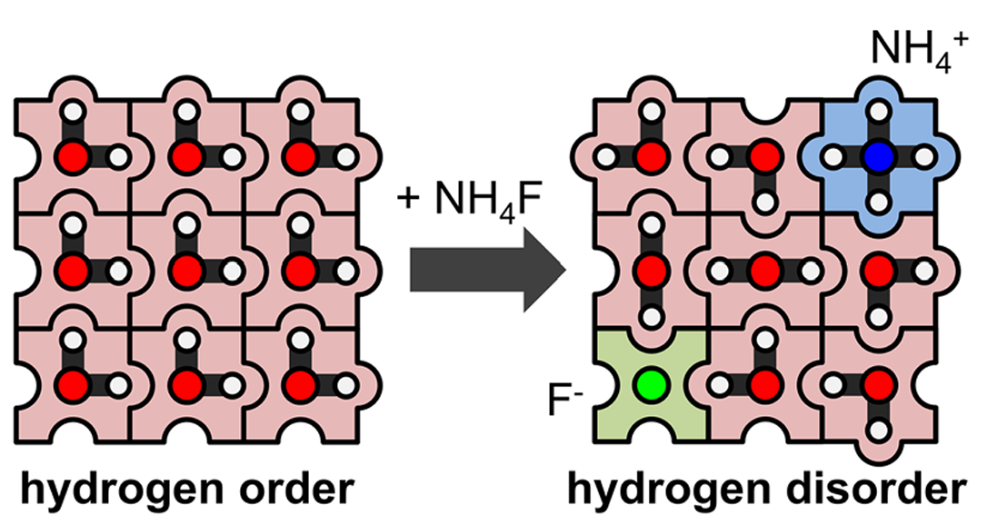
3. 掺杂导致的有序/无序化
向水中掺杂NH₄F会使有序的冰II相消失，转化为冰III或冰V相。

